Slide 1

MODELE SPICE
Departamentul de Electronică şi Calculatoare
str. Politehnicii 1, 500024 Braşov
0268 478705
Laboratorul introductiv

Slide 2
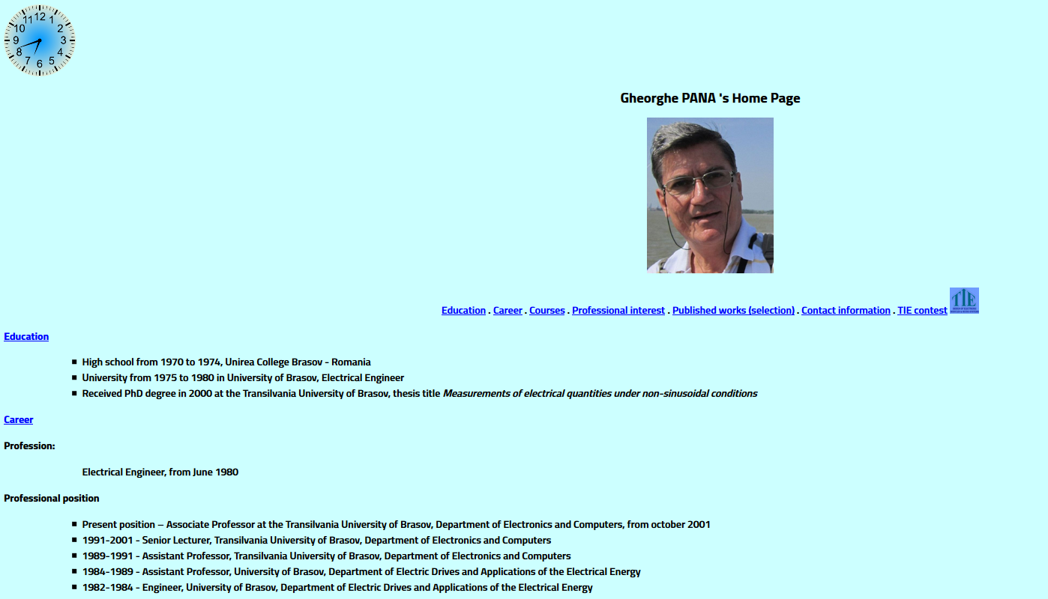
Laboratorul introductiv
Lucrările de laborator se pot descărca de pagina personală:
http://vega.unitbv.ro/~pana/etti/modele.spice/lab.ms/
sau de pe platforma e-Learning

Slide 3
Laboratorul introductiv
Referatele de laborator se completează în laborator şi se copiază pe stick sau se trimit pe e-mail;
Colocvii:
  Primul colocviu – după primele 6 lucrări de laborator: desenare circuit, editare componente, simulare SPICE, descrierea tip text a circuitelor (componente, analize SPICE),
  Al doilea colocviu – după următoarele 4 lucrări de laborator: proiectarea PCB (cablaj imprimat).
  NOTA = 0,5xCOLOCVIU 1 + 0,5xCOLOCVIU 2 + BONUS max.1PUNCT prezența la CURS
La colocvii se prezintă referatele de laborator completate, tipărite şi îndosariate. Colocviul este de tipul open books.
Se recomandă modelul de copertă oferit:
http://vega.unitbv.ro/~pana/ETTI/modele.spice/lab.ms/coperta referate laborator.doc

Slide 4
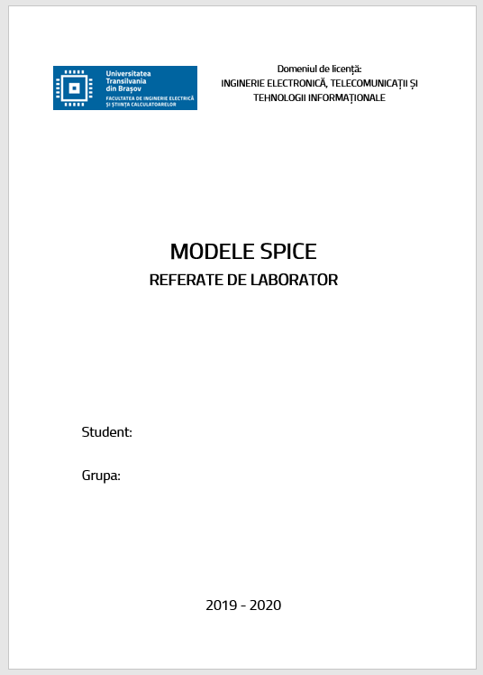
Laboratorul introductiv
Model de copertă pentru
referatele de laborator

Slide 5
Laboratorul introductiv
Săpt. | Data | Activitate
1 | 30.09 – 4.10 | Intro
2 | 7.10 – 11.10 | L1
3 | 14.10 – 18.10 | L2
4 | 21.10 – 25.10 | L3
5 | 28.10 – 1.11 | L4
6 | 4.11 – 8.11 | L5
7 | 11.11 – 15.11 | L6
8 | 18.11 – 22.11 | recup.
9 | 25.11 – 29.11 | colocv.1
10 | 2.12 – 6.12 | L7
11 | 9.12 – 13.12 | L8
12 | 16.12 – 20.12 | L9
Vacanță | 21.12 – 5.01.2020 | Vacanță
13 | 6.01 – 10.01 | L10 + recup.
14 | 13.01 – 17.01 | colocv.2
Sesiunea de iarnă | 18.01 – 16.02 | 4 săpt.
Semestrul I
Sărbători legale:
30 noiembrie (sâmbătă)
1 Decembrie (duminică)

Slide 6

Laboratorul introductiv
Programul CAD utilizat: OrCAD 16.6 Lite (SO=32 biți)
Unde se găseşte: pe pagina personală la tabul TIE
32b_16.6_2015_OrCAD_Lite_All_Products.zip
În cazul în care pe laptop aveți sistem de operare (SO) pe 64 biți se poate utiliza varianta:
64b_17.2-2016_S024_OrCAD_Lite_All_Products.zip
Atenție! pot exista unele diferențe față de varianta instalată în laborator

Slide 7
Laboratorul introductiv
FOARTE IMPORTANT:
OrCAD-ul creează mai multe fișiere care se grupează într-un proiect și PENTRU FIECARE PROIECT SE CREEAZĂ UN FOLDER SEPARAT.
Fişierele OrCAD importante pentru reconstituirea unui proiect sunt:
  *.opj
  *.DSN

Slide 8
Laboratorul introductiv
Un fișier de proiect OrCAD .opj este un fișier bazat pe text ASCII care conține referințe la toate fișierele de resurse incluse în proiect. De regulă, un fișier de proiect .opj trebuie să se afle în același director cu fișierele de resurse.
Fișierul .DSN este un fișier schematic utilizat de OrCAD. Datele conținute în aceste fișiere .DSN sunt folosite pentru a crea structura și conexiunile astfel încât să poată fi construit un proiect. Ele sunt, de asemenea, o platformă din care se poate simula.

Slide 9
Laboratorul introductiv
La terminarea lucrării de laborator, se salvează sau se trimit pe e-mail (sau se copiază pe un stick) următoarele 3 fişiere:
  *.doc
  *.opj
  *.DSN
Fişierele se denumesc după tema studiată. Exemplu: T1.opj, T2.opj etc.
Fişierele T1.DSN, T2.DSN etc. le creează OrCAD-ul.

Slide 10
Laboratorul introductiv
Descrierea grafică de circuit are în spate o descriere tip text
Editorul folosit de descrierea tip text este simplu, nu face diferența între litera mică şi litera mare şi nu cunoaşte caracterele greceşti
Consecințe:
  O rezistență cu valoare de 1 megaohm se scrie 1Meg şi nu 1M ca pe schemele electronice pentru că 1M≡1m şi înseamnă 1 miliohm!
  Litera cea mai apropiată de μ este u, astfel că o capacitate de 1 microfarad se scrie 1u sau 1uF
Factorii de scală sunt
1f | 1p | 1n | 1u | 1m | 1 | 1k | 1Meg | 1G | 1T
1E-15 | 1E-12 | 1E-9 | 1E-6 | 1E-3 | 1E0 | 1E3 | 1E6 | 1E9 | 1E12

Slide 11
Laboratorul introductiv
În SPICE nodul reprezintă locul unde se întâlnesc cel puțin 2 laturi de circuit!
Nodul de masă se notează cu 0 (zero) pentru că este referința de potențial care are valoarea zero volți!
Exemplu:
R1 n1 n2 600
R2 n4 n3 100k
R3 n3 0 20k
C1 n2 n3 10uF
V1 n1 0 SIN(0 1mV 1kHz)

Slide 12
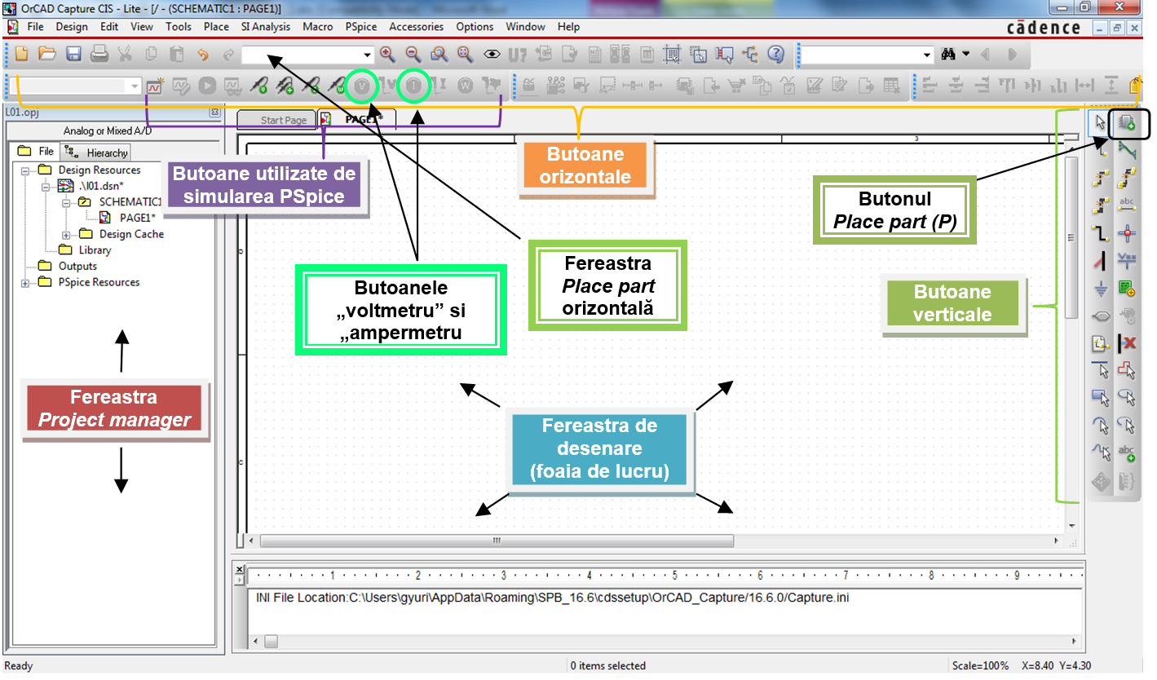
Foaia de lucru Capture

Slide 13
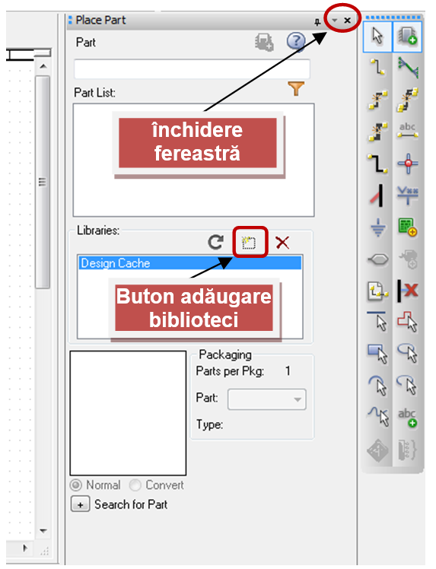
Fereastra Place Part (verticală)

Slide 14
Laboratorul introductiv
Exercițiul 1: circuit în c.c.

Slide 15
Laboratorul introductiv
Calcul analitic: superpoziție
Influența sursei V1

Slide 16
Laboratorul introductiv
Influența sursei V2:

Slide 17
Laboratorul introductiv
Influența sursei V3:
Se determină mai întâi VB3:

Slide 18
Laboratorul introductiv
Prin superpoziție:

Slide 19
Laboratorul introductiv
Determinarea curenților (continuare):
sau

Slide 20
Laboratorul introductiv
Exercițiul al 2-lea: Circuit RC alimentat și în c.c. și în c.a. Comportarea unui condensator în c.c. și în c.a.

Slide 21
Laboratorul introductiv
Forma tensiunii pe rezistența R1:
Tensiunea pe R1 are doar componentă de c.a.

Slide 22
Laboratorul introductiv
Exercițiul al 3-lea: Circuit RL alimentat și în c.c. și în c.a. Comportarea unei bobine în c.c. și în c.a.

Slide 23
Laboratorul introductiv
Forma tensiunii pe rezistența R1:
Tensiunea pe R1 are atât componentă de c.c. cât și componentă de c.a.

Slide 24
Laboratorul introductiv
Concluzii:
La exercițiul 1 – Simularea SPICE permite verificarea rapidă a calculelor
La exercițiul al 2-lea – condensatorul oprește componenta de c.c. dar ”lasă” să treacă componenta de c.a. și pentru o valoare suficient de mare a condensatorului nu apare cădere de tensiune alternativă pe el.
La exercițiul al 3-lea – bobina lasă să treacă atât componenta de c.c. Cât și cea de c.a.
Tensiunea pe R1 are atât componentă de c.c. cât și de c.a. Amplitudinea semnalului alternativ este mai mică decât cea a sursei deoarece o parte de tensiune se pierde pe reactanța inductivă (divizare în c.a.).

